Slide 1

Editor Paralelo
(Parallel Editor)
Trabajo Profesional
Mauro Ciancio, Leandro Gilioli
Facultad de Ingeniería - UBA

Slide 2

Agenda
Introducción
Motivación
Escenario
Problema a resolver
Soluciones existentes
Solución propuesta
Búsqueda de la solución
Tecnologìas utilizadas
Arquitectura de la solución
Demo en vivo
Cierre
Posibles mejoras
Conclusiones

Slide 3

Motivación
¿Cómo nace la idea del presente trabajo?
Necesidad de trabajar sobre un mismo documento simultáneamente.
Necesidad de obtener feedback instantáneo sobre tareas de desarrollo complejas.
Varios desarrolladores trabajando sobre lo mismo pero en diferentes lugares físicos.
Herramientas existentes no satisfactorias.

Slide 4



Escenario
Internet
ubicación 1
ubicación 2
class MyClass { int value = 0;
// es difícil! }
class MyClass { int value = 0;
// es difícil! }

Slide 5

Problemas a Resolver
Mantener sincronizado el mismo documento en todas las ubicaciones.
Ofrecer un feedback instantáneo al usuario.
No inventar otra herramienta, integrarse con las herramientas existentes.
Simplicidad de uso y despliegue, sin necesidad de un servidor central.

Slide 6


Ejemplo
Internet
ubicación 1
ubicación 2
≠
CHLA
HLA
C
HOLA
HOLA
COLA

Slide 7




Soluciones existentes
Solución | Características | Comparativa
Google Docs | Edición de docs en tiempo real desde un navegador. | Solo utilizable a través de un browser. Código fuente cerrado.
Google Wave | Comunicación y colaboración en tiempo real. | Ídem Google Docs. El proyecto ha sido abandonado.
COLA (ECF) | Integración con Eclipse para colaboración en tiempo real de código fuente. | Máximo dos usuarios en una sesión de edición. Depende del proyecto ECF.
BeWeeVee | Framework para integración de funcionalidad de colaboración en tiempo real para .NET. | Código fuente cerrado. Está desarrollado sólo para la plataforma .NET.

Slide 8

Búsqueda de la solución (I)
Para sincronizar el documento entre cada ubicación se hace uso del algoritmo “Júpiter”.
El algoritmo utiliza mensajes y operaciones:
Una operación modifica el estado de un documento.
Un mensaje contiene una operación e información de sincronismo.
Al modificar un documento localmente se envían mensajes a las demás ubicaciones.
Al recibir un mensaje remoto se transforma la operación y se la aplica localmente.

Slide 9
Búsqueda de la solución (II)
Originalmente se implementaron operaciones borrar e insertar de más de un caracter.
Finalmente, se utilizó la solución propuesta en el paper utilizado* haciendo uso de operaciones borrar e insertar de 1 caracter de longitud.
* Achieving Convergence With Operational Transformation in Distributed Groupware Systems.

Slide 10



Ejemplo utilizando sincronizadores
Internet
ubicación 1
ubicación 2
=
HLA
HOLA
C
CHLA
HOLA
CHLA

Slide 11

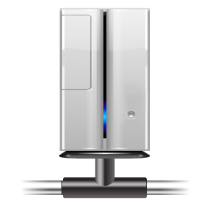

Arquitectura de la solución
Despliegue: Peer-To-Peer o Cliente-Servidor.
Notes:
Peer to Peer es más facilmente configurable.

Slide 12


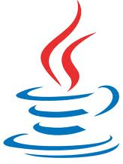





Tecnologías y herramientas utilizadas
Lenguajes de programación: Scala + Java.
Eclipse IDE.
IntelliJ IDEA.
Maven.
GIT.
Spring.

Slide 13

Características de Scala
Modelo basado Actores: reduce la complejidad en el desarrollo de aplicaciones concurrentes.
Interoperabilidad con Java: Scala puede hacer uso bibliotecas de Java y viceversa.
Construcciones útiles:
Pattern matching.
Colecciones inmutables.
Funciones de orden superior (high-order functions).
Elementos del paradigma funcional.

Slide 14

Metodología de desarrollo
Scrum fue utilizado como metodología de desarrollo.
El proyecto se concluyó en tres sprints.
La duración de cada sprint fue de tres semanas.
Luego de los tres sprint se generó la documentación.

Slide 15

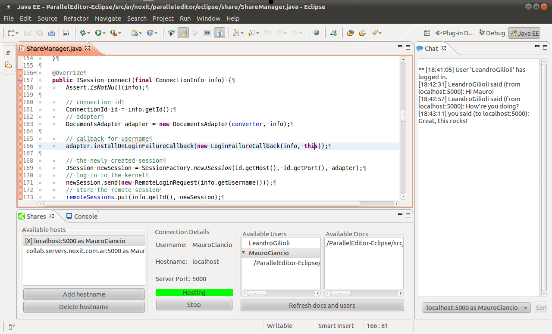
¡Demostración en vivo!

Slide 16

Posibles mejoras a implementar
Mecanismo de deshacer cambios (undo).
Esquema de autenticación y autorización.
Optimización del uso de red.
Integración con otros IDEs.
Extensión de la solución a otros modelos.
Cifrado de mensajes.

Slide 17

Conclusiones
Aplicaciones de naturaleza concurrente y distribuida precisan modelos que abstraigan al programador de la complejidad subyacente.
Lenguajes nuevos sobre la JVM incorporan construcciones y paradigmas que simplifican el desarrollo.
Los modelos para la implementación de sistemas colaborativos en tiempo real están en constante desarrollo y evolución.
La colaboración en tiempo real permite interactuar a un grupo de trabajo de forma simple y coordinada acelerando, enriqueciendo y haciendo mas productivo su trabajo.

Slide 18
Preguntas?

Slide 19
Muchas Gracias

